Slide 2
Velkommen til Gram Lokalafdeling

Slide 3
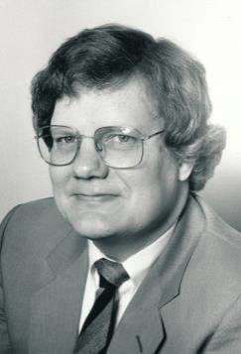
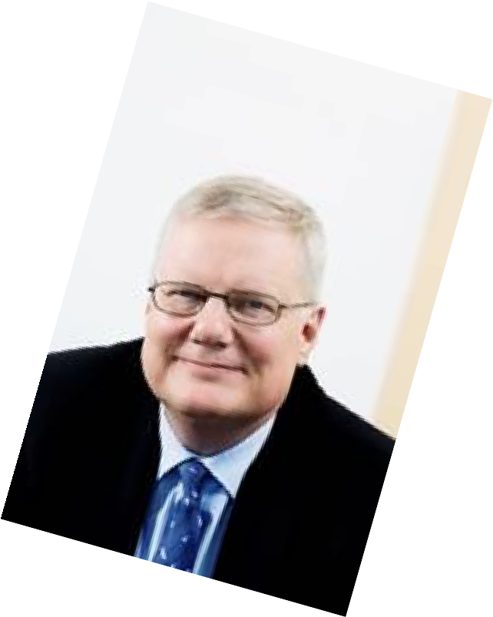
Ældre Sagens historie kort
EGV stiftes i begyndelsen af 1900-tallet.
Bjarne Hastrup ansættes som direktør for EGV i 1984.
Idéen til en ny organisation, som skal gøre de ældres sag til en folkesag, fostres og føres ud i livet.
1986
Ældre Sagen stiftes i oktober 1986, hvor Bjarne Hastrup bliver den administrerende direktør.
Der udsendes en husstandsomdelt folder, som giver 60.000 medlemmer indenfor 3 måneder.
Bjarne Hastrup er fortsat ved roret i Ældre Sagen
2022

Slide 4
Aktuelle fakta
​215 lokalafdelinger
Ca. 20.000 frivillige 100.000 arrangementer Ca. 980.000 medlemmer Ca. 47.000 Rådgivninger i 2023

Slide 5
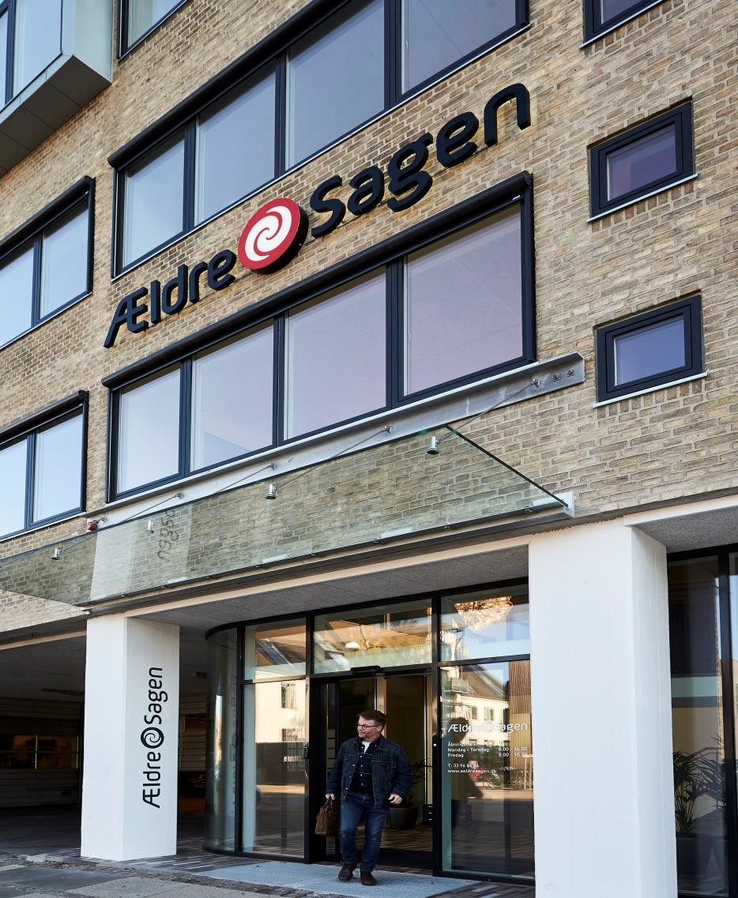
Ældre Sagens idegrundlag
Ældres talerør
Åben for alle over 18 år
Uafhængig af partipolitik
Etnisk og religiøs neutral
Medlemsstyret

Slide 6
Ældre Sagens værdier
Nærvær
Vi har et dybfølt engagement i mennesker omkring os
Indsigt
Vi udvikler og formidler viden i samarbejde og dialog
Handlekraft
Vi gør noget ved det, vi omsætter vores viden, vi bidrager og bruger vores indflydelse
Notes:
Uagtet hvor i organisationen vi virker – yder en indsats – gør en forskel så bygger vores gøren og laden på 3 fælles værdier.
Nærvær, indsigt og handlekraft.
I frivillige tilbyder nærvær ude hos såvel medlemmer som ikke medlemmer, via sociale aktiviteter, som ofte foregår 1 til 1. Via medlemsaktiviteter, såsom cafeer, ture og arrangementer, som er netværksskabende. Via Jeres årvågenhed, når det gælder lokale forhold for ældre, eksempelvis i forhold til hvordan kommunen bruger ældremilliarden. og hvordan det går med genoptræningen.
I frivillige får indsigt i en række væsentlige forhold som ældre i Jeres kommune bliver mødt med. Det kan være rigtig gode forhold, men ofte får I også øje på en række uhensigtsmæssige forhold. Det kan eksempelvis være, at der mangler tilbud til ældre i forhold til mulighed for personlig kontakt med kommunen grundet en lukning af de lokale borgerservicecentre. Eller det kan være manglende sammenhæng når en ældre har været indlagt på sygehus og udskrives uden at der er sørget for hjemmehjælp. Den indsigt vi får skal vi omsætte i aktiviteter, politiktiltag lokalt via lokalafdelingen og nationalt via landsforeningen.
Handlekraft da mange af Jer frivillige reagerer på de oplevelser I får via Jeres store netværk. Det kan være I sætter gang i nye aktiviteter fordi I oplever et behov, det kunne være opstart af et herreværelse, opstart af vågetjeneste, besøgsvennetjeneste eller lignende. Det kan være en henvendelse til rette vedkommende i kommunen for at påpege uhensigtsmæssigheder.

Slide 7
Et godt liv – hele livet
Ældre Sagen vil hjælpe flest muligt i Danmark. Både dem, der er ældre i dag, og de kommende generationer.
Det handler om:
Et godt arbejdsliv og tryg økonomi.
Stærk behandling, pleje og omsorg.
Sund og aktiv hverdag uden ensomhed.
Samvær og nærvær med andre.
Digital retssikkerhed.

Slide 8
Flest muligt skal leve et godt liv – hele livet
Vores vision
Vi siger ”et godt liv” og ikke ”dét gode liv”, fordi vi tager udgangspunkt i den enkeltes situation, behov og ønsker.
Alle skal føle frihed og have mulighed for at klare sig bedst og længst muligt som livsglade, aktive og ligeværdige medlemmer af samfundet – med indflydelse på egen situation.
Vi siger ”hele livet”, fordi også livets anden halvdel skal leves fuldt ud. Vi hjælper til i alle livets facetter – også i de svære overgange, de fleste oplever i livets anden halvdel.
Til et godt liv hører en sund og aktiv hverdag, værdig behandling, pleje og omsorg og en tryg økonomi – og ikke mindst samvær og nærvær med andre, gerne på tværs af generationer.
Notes:
Det vi knokler for. En vision er det, der er vigtigt for en organisation, det er vores drøm for fremtiden.

Slide 9
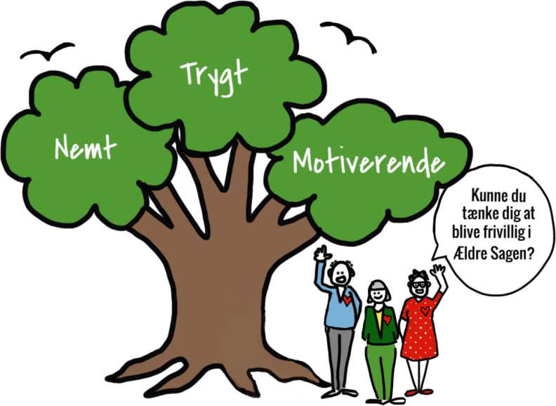
Det skal være nemt, trygt og motiverende at være frivillig i Ældre Sagen

Slide 10
Formålet med Ældre Sagens frivillige arbejde
Imødekomme ældres behov for livskvalitet og behov for at bruge deres engagement og personlige ressourcer.
Give flere ældre muligheder for at opnå en aktiv, udviklende og meningsfyldt seniortilværelse.
Medvirke til at understøtte værdighed, respekt og selvbestemmelse hos svage ældre.
Være et ekstra sikkerhedsnet for god pleje og retssikkerhed for svage ældre.

Slide 11
Mange forskellige frivilligaktiviteter
Frivilligområder i Ældre Sagen:
Det social-humanitære område fx besøgstjenesten, demensaktiviteter eller vågere.
Motionsområdet fx stolemotion, motion i naturen og cykelture.
IT-området fx IT-hjælpere og IT-cafe.
Lokalindflydelse- gør en lokalpolitisk indsats for ældre- og sundhedspolitikken.
Arrangementer og aktiviteter, der afholdes over 100.000 arrangementer og aktiviteter årligt i Ældre Sagen. Alle sammen er lavet og afholdt af frivillige i Ældre Sagen.

Slide 12
Hvad skal der til for at blive frivillig i Ældre Sagen
Alle over 18 kan blive frivillige i Ældre Sagen.
Der er mange måder at være frivillig på. Tag fat i os i lokalafdeling, så kan vi helt sikkert finde noget, som passer til dig.

